Slide 1
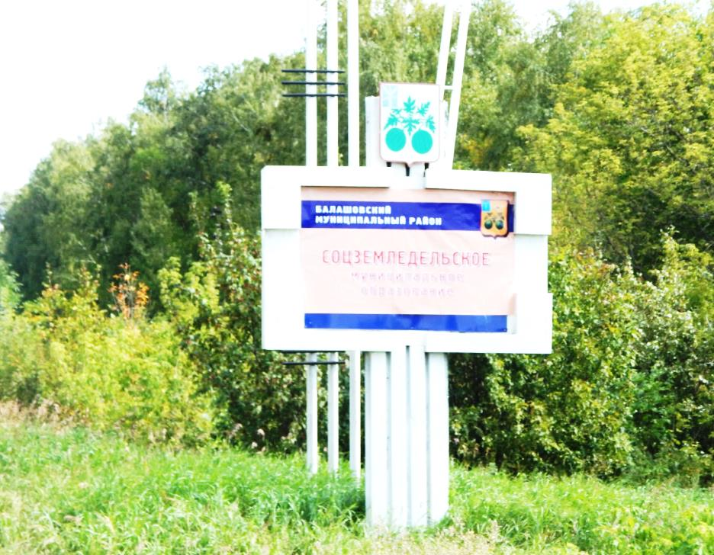
ОТЧЕТ
об исполнении бюджета Соцземледельского
муниципального образования за 2019 год
на основании Решения Совета депутатов от 21.04 .2020 г № 15

Slide 2
Предисловие
Бюджет играет центральную роль в экономике поселения и решении различных проблем в его развитии. Внимательное изучение бюджета дает представление о намерениях власти, ее политике, распределении ею финансовых ресурсов. Благодаря анализу бюджета можно установить, как распределяются денежные средства, расходуются ли они по назначению. Контроль за местным бюджетом особенно уместен, если иметь в виду, что он формируется за счет граждан и организаций. Эти средства изымаются в виде налогов, различных сборов и пошлин у физических и юридических лиц для проведения значимой для общества деятельности. Проверка фактического использования бюджетных средств закономерный и обязательный процесс, особенно в условиях недостатка имеющихся резервов. Именно поэтому пришло время для опубликования простого и доступного для каждого гражданина анализа бюджета и бюджетных процессов. И мы надеемся что данная презентация послужит обеспечению роста интереса граждан к вопросам использования бюджета. Ведь только при наличии у граждан чувства собственной причастности к бюджетному процессу и возможности высказать свое мнение можно рассчитывать на то, что население будет добросовестно участвовать как в формировании бюджета, так и его исполнении.

Slide 3
Что такое бюджет?
РАСХОДЫ
это выплачиваемые из
бюджета денежные средства
(содержание государственных
учреждений (образование,
ЖКХ, культура и другие)
капитальное строительство и
другие)
ДОХОДЫ
это поступающие в бюджет денежные средства (налоги
юридических и физических лиц, административные платежи и сборы, безвозмездные
поступления)
БЮДЖЕТ (от старонормандского bougette – кошель, сумка, кожаный мешок) – форма образования и расходования денежных средств, предназначенных для финансового обеспечения задач и функций государства и местного самоуправления
превышение доходов над расходами образует
положительный остаток бюджета
ПРОФИЦИТ
если расходная часть
бюджета превышает
доходную, то бюджет
формируется с
ДЕФИЦИТОМ
Сбалансированность бюджета по доходам и расходам – основополагающее требование, предъявляемое к органам, составляющим и утверждающим бюджет

Slide 4
Плановые показатели по доходам бюджета Соцземледельского муниципального образования за 2019 год (тыс. рублей)
Вид дохода | Уточненный бюджет | Фактическое исполнение | % к уточненному бюджету
Налоговые и неналоговые доходы | 2239,7 | 1954,9 | 87,3
Безвозмездные поступления | 1226,2 | 1225,5 | 99,9
ИТОГО: | 3465,9 | 3180,4 | 91,8

Slide 5
Фактическое исполнение доходов относительно плановых показателей в разрезе отдельных видов доходов ( тыс.рублей)
Показатель | Уточненный бюджет | Кассовое исполнение | Уточненный бюджет (%)
Налоговые доходы, всего | 2218,6 | 1921,5 | 106,5
в том числе
Налог на доходы физ.лиц | 197,6 | 220,7 | 178,0
Единый сельхоз.налог | 309,6 | 96,5 | 31,2
Налог на имущество физ.лиц | 159,0 | 171,9 | 108,1
Земельный налог | 1540,9 | 1 418,0 | 92,0
Госпошлина | 11,5 | 14,4 | 125,2
Неналоговые доходы, всего | 21,1 | 33,4 | 158,3
в том числе
Штрафы, санкции, возмещение ущерба | 0,5 | 0,5 | 100,0
Доходы от компенсационных затрат государства | 20,6 | 32,9 | 159,7
Итого доходов | 2 239,7 | 1954,9 | 87,3
Безвозмездные поступления, в т.ч. | 1226,2 | 1225,5 | 99,9
Дотации бюджетам, субъектов РФ и муниципальных образований | 58,6 | 58,6 | 100,0
Иные межбюджетные трансферты | 960,3 | 959,6 | 99,9
Субвенции бюджетам субъектов РФ и муниципальных образований | 207,3 | 207,3 | 100,0
Всего доходов | 3465,9 | 3 180,4 | 91,8

Slide 6
Структура налоговых и неналоговых доходов бюджета Соцземледельского МО за 2019 г.
1540,9 т.руб(44,4%)-земельный налог; 197,6 т.руб(5,8%)-налог на доходы физ.лиц; 309,6 тыс.руб(8,9%)-единый с/х налог; 159,0 тыс.руб(4,6%)-налог на имущество физ.лиц; 11,5 тыс.руб.(0,3%)-госпошлина; 21,1 тыс.руб(0,6%)-неналоговые доходы; 1018,9 тыс.руб(29,4%)-безвозмездные поступления; 207,3 тыс.руб(6%)-субвенции бюджетам субъектов РФ и муниципальных образований.
ВСЕГО:3465,9 тыс.руб.

Slide 7
Пояснения
Бюджет Соцземледельского муниципального образования на 2019 г. согласно Решения Совета №55 от 17.12.2018 г. утвержден в объёме 3 720,9 тыс.руб. по доходам и расходам бюджета. В течение года в Решение «О бюджете Соцземледельского муниципального образования на 2019 год» внесено 9 изменений.
В результате внесенных изменений расходная часть бюджета увеличена на 821,8 тыс.руб. за счёт остатков средств на счетах по учёту средств бюджетов.
Уточненный план составил:
-по доходам 3 465,9 тыс.руб.
-по расходам 4 287,7 тыс.руб.
-дефицит бюджета 821,8 тыс.руб.

Slide 8
Безвозмездные поступления
Дотации бюджетам субъектов РФ и муниципальных образований
1167,6 тыс. рублей
Субвенции бюджетам субъектов РФ и муниципальных образований
58,6 тыс.рублей
Безвозмездные поступления от других бюджетов
1226,2тыс.рублей

Slide 9
Сравнительный анализ расходов бюджета
за 2019 год по разделам (подразделам)
Наименование | Утверждено на 2019 год | Уточнен- ный план | Кассовое испол-нение | Процент исполнения к первонач. бюджету | Процент исполнения к уточнен. плану | Процент от общих расхо- дов (кассов испол- нение)
01 Общегосударственные вопросы | 2 503,0 | 2 968,1 | 2573,4 | 102,8 | 86,7 | 68,0
в том числе:
0102 Функц. Высшего должностного лица субъекта РФ и муниципального образования | 607,4 | 639,9 | 632,6 | 104,1 | 98,8 | 24,6
0104 Функц. Правительства РФ, высших органов исполнит. Власти субъектов РФ, местных субъектов РФ, местных администраций | 1 706,6 | 2114,7 | 1734,3 | 101,6 | 82,0 | 67,4
0106 Обеспечение деятельности финансовых, налоговых и таможенных органов и органов финансового(финансово-бюджетного) надзора | 28,3 | 28,3 | 28,3 | 100,0 | 100,0 | 1,1
0113 Другие общегосуд. вопросы | 160,7 | 185,2 | 178,8 | 111,3 | 96,5 | 6,9
0200 Национальная оборона | 206,6 | 207,3 | 207,3 | 100,3 | 100 | 5,5
0300 Национальная безопасность правоохр. деят-ть | 5,0 |  | 0,0 | 0,0 | 0,0 | 0,0
0400 Национальная экономика | 940,3 | 970,3 | 959,5 | 102,0 | 98,9 | 25,4
0500 Жилищно – коммунальное хоз-во. | 50,0 | 123,0 | 24,6 | 49,2 | 20,0 | 0,7
0700 Образование |  | 3,0 | 3,0 |  | 100,0
0800 Культура и кинематография | 2,0 | 2,0 | 2,0 | 100,0 | 100,0
1000 Социальная политика | 14,0 | 14,0 | 13,7 | 97,9 | 97,9 | 0,4
ИТОГО: | 3 720,9 | 4 287,7 | 3 783,5 | 101,7 | 88,2 | 100,0

Slide 10
Расходы бюджета Соцземледельского МО за 2019 год
Всего
3 783,5тыс.рублей
Общегосударственные вопросы
2 576,4тыс. рублей
(68,0 %)
Жилищно коммунальное хозяйство 24,6 тыс. рублей
(0,6 %)
Национальная оборона207,3 тыс. рублей
(5,5 %)
Национальная экономика 959,5 тыс.рублей
(25,4 %)
Социальная политика 13,7 тыс.руб(0,4%)
Культура. Кинематография 2,0 тыс. руб
(0,1%)

Slide 11
СПАСИБО ЗА ВНИМАНИЕ!
Информационный ресурс «Бюджет для граждан» подготовлен:
Администрацией Соцземледельского муниципального образования , расположенной по адресу: 412355, Саратовская область, Балашовский район, п. Соцземледельский , улица Центральная , д.1-А
телефон - 8(84545) 7-22-38, 8(84545) 4-22-75; факс 8(84545) 4-22-75
E – mail:obraz355@yandex.ru
Информационный ресурс «Бюджет для граждан» подготовлен на основании решения Совета депутатов Соцземледельского муниципального образования Балашовского муниципального района Саратовской области № 15
от 21.04.2020 г. «Об утверждении отчета об исполнении бюджета Соцземледельского муниципального образования Балашовского муниципального района Саратовской области за 2019 год, численности муниципальных служащих и фактических затрат на их денежное содержание».

